Slide 1
Konzeption 6-3-5brainwriter
Gruppe 2

Slide 2
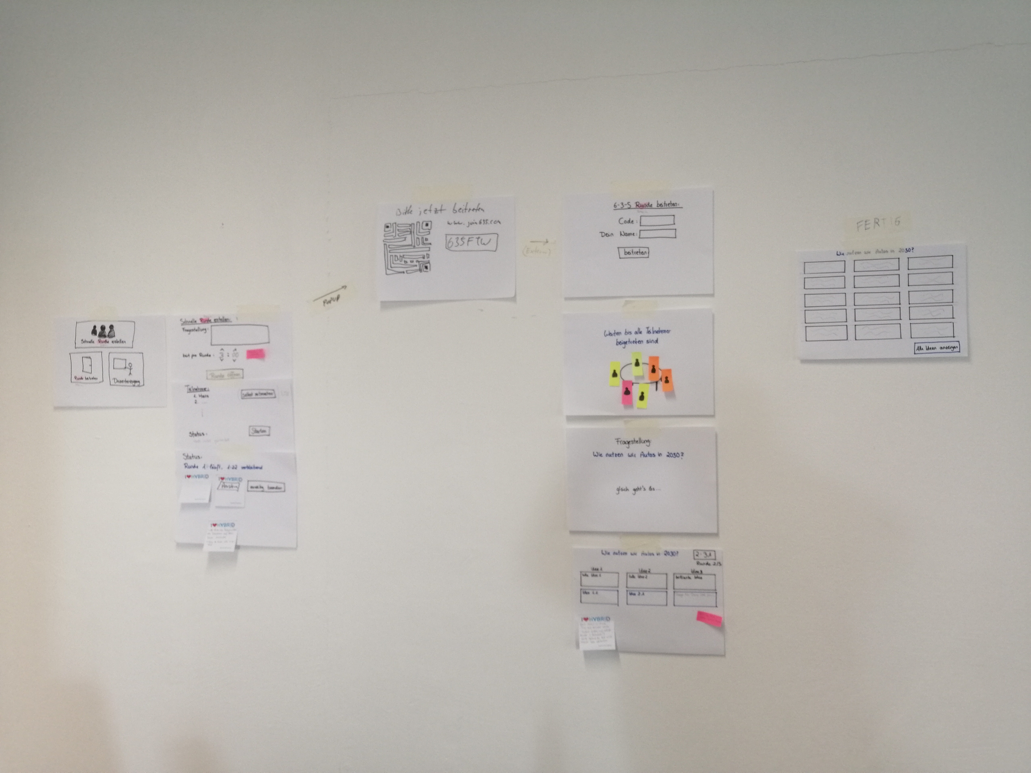
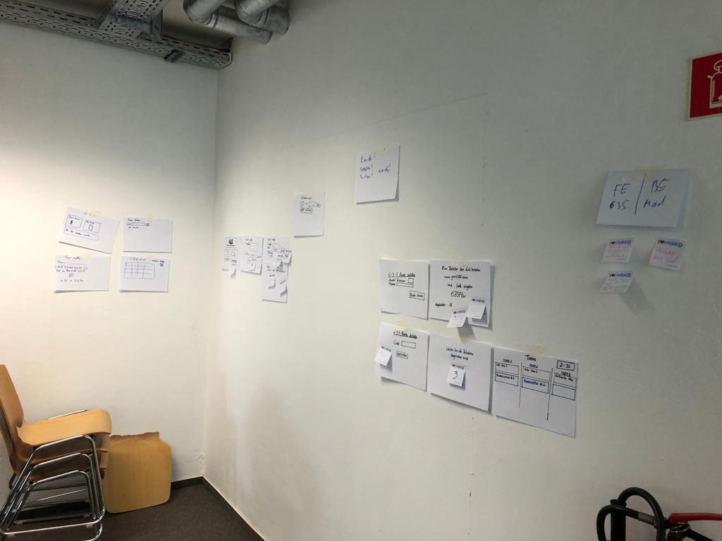
Was bisher geschah…
Scribbles

Slide 3
Was bisher geschah…
Validierung des Konzepts
Usability-Test mit Studenten in der HCI-Übung, insgesamt 12 Studis in 2 Gruppen
Ablauf: Tabellen online, jeder an seinem eigenen Laptop und die Plätze wurden getauscht
„Fertig“-Kärtchen
Alle Teilnehmer hatten schon Erfahrung mit 6-3-5 auf Papier

Slide 4
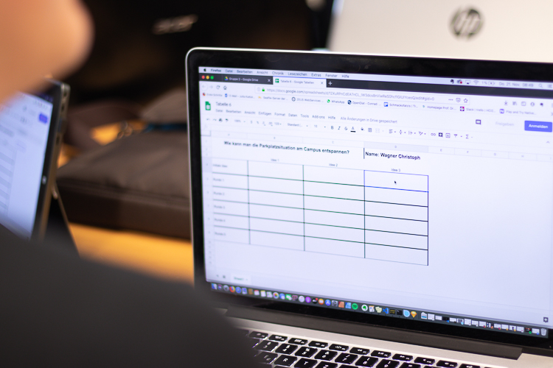
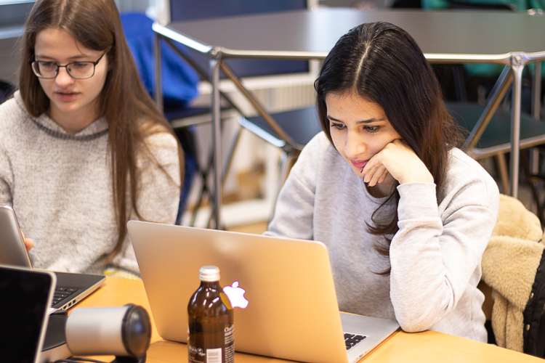
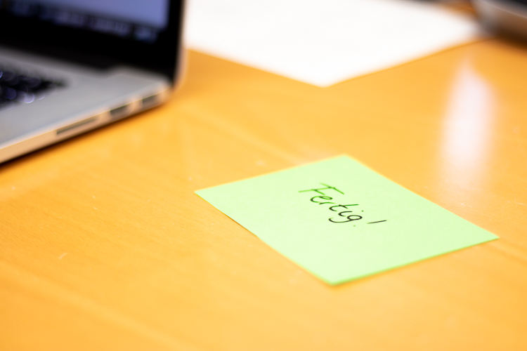
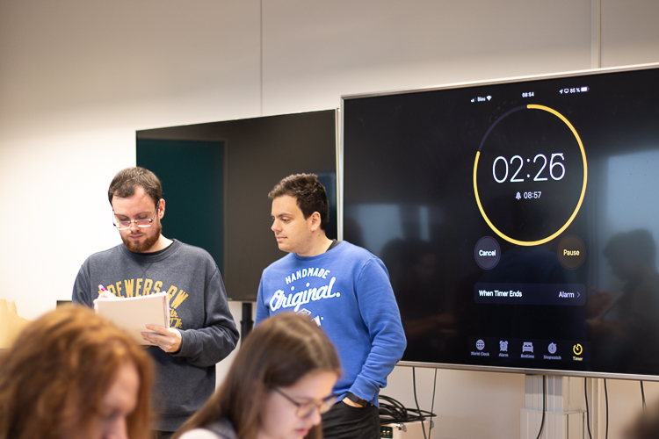
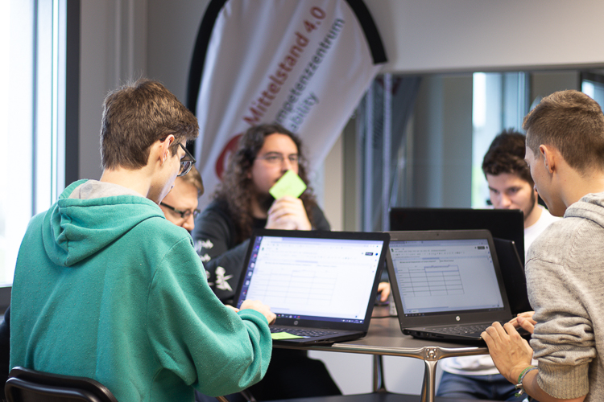
Usability-Test

Slide 5

Ergebnisse des Tests
Sehr positives Feedback
Lesbarkeit
11/12 stimmten für digital besser als Papier (Einwand: je nach Thema Skizze sinnvoll und bei uns nicht möglich)
Vorlaufzeit, in der man die Frage schon sehen kann, wurde positiv hervorgehoben und gewünscht
Ideen/Konzepte der anderen verständlich (trotz kleiner Rechtschreibfehler)
Übersicht aller Ideen besser als Fokus auf eine Idee
„Fertig“-Karte wurde nur in einzelnen Fällen gebraucht

Slide 6
Ergebnisse des Test
Probleme:
Zeilenumbruch in Google Tabelle
Störende Meldungen (Akku, Updates, Mail, etc.)
Zeit knapp (Gegen Ende Lesezeitgewünscht)
Tablet wäre auch ok, wenn Zeit zum erlernen/ausprobieren bekommt

Slide 7
Anforderungen an unser Projekt
Ansicht mit allen Ideen gleichzeitig
Pro Zelle mehrere Zeilen ermöglichen und Umbruch per „Enter“
Fragestellung schon vorher anzeigen, damit man sich im Vorfeld schon Gedanken dazu machen kann
Extra Zeit zum Lesen geben (am besten mit jeder Runde mehr)
Funktion zum signalisieren, dass man vorher fertig ist, nicht unbedingt notwendig
Deutlichen Hinweis geben, dass die Zeit abläuft und man zu Ende schreiben muss (Da darf auch nach Ablauf der Zeit kein Text verloren gehen)

Slide 8
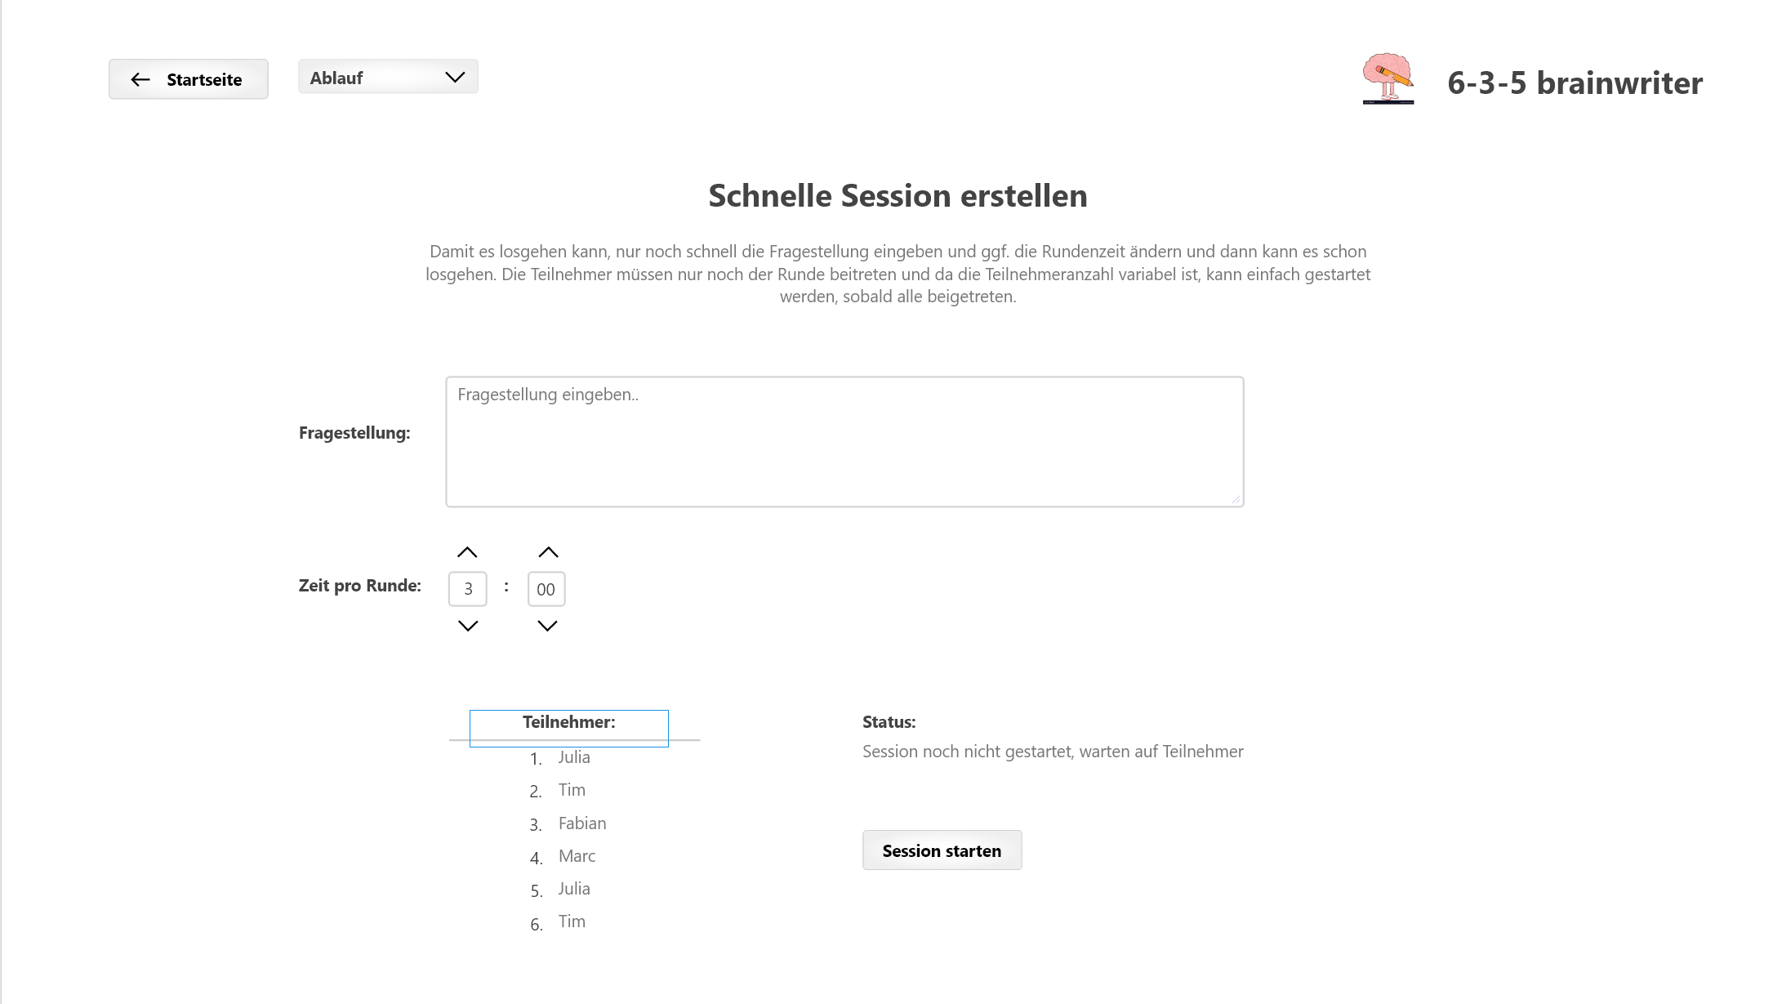
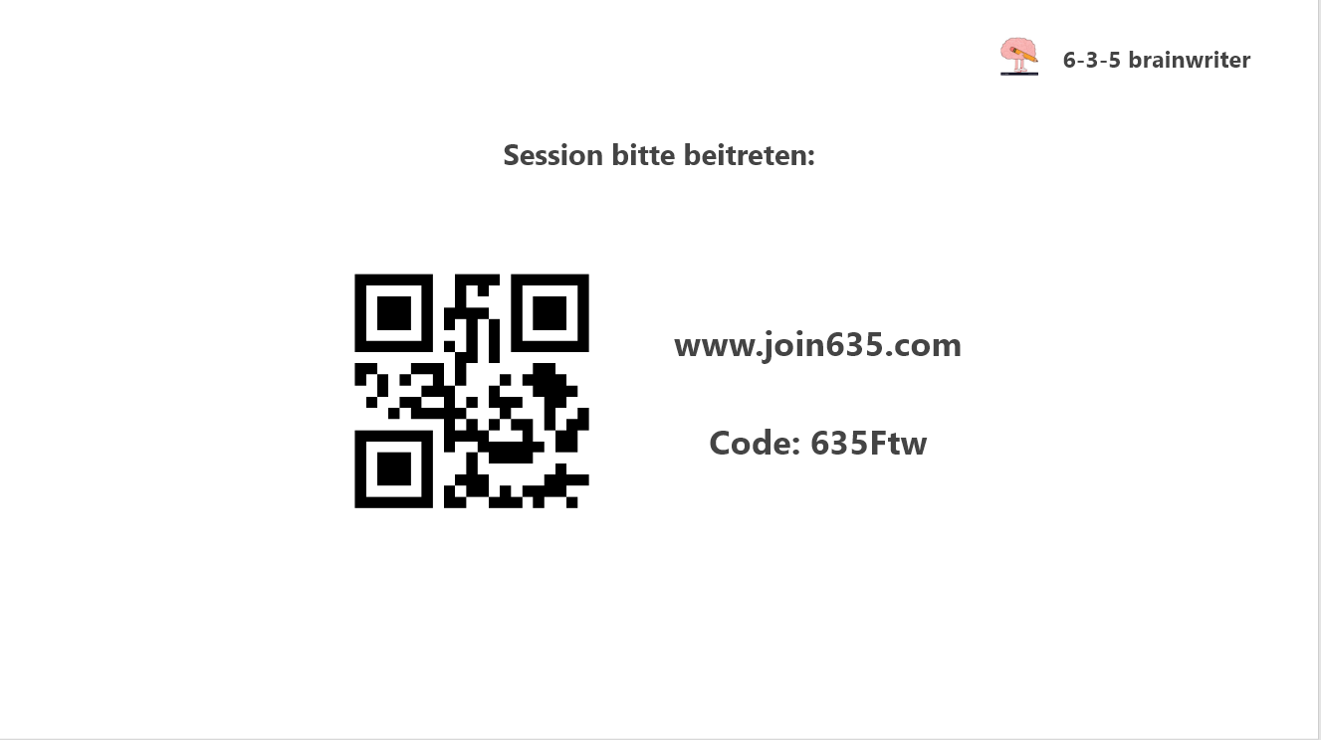
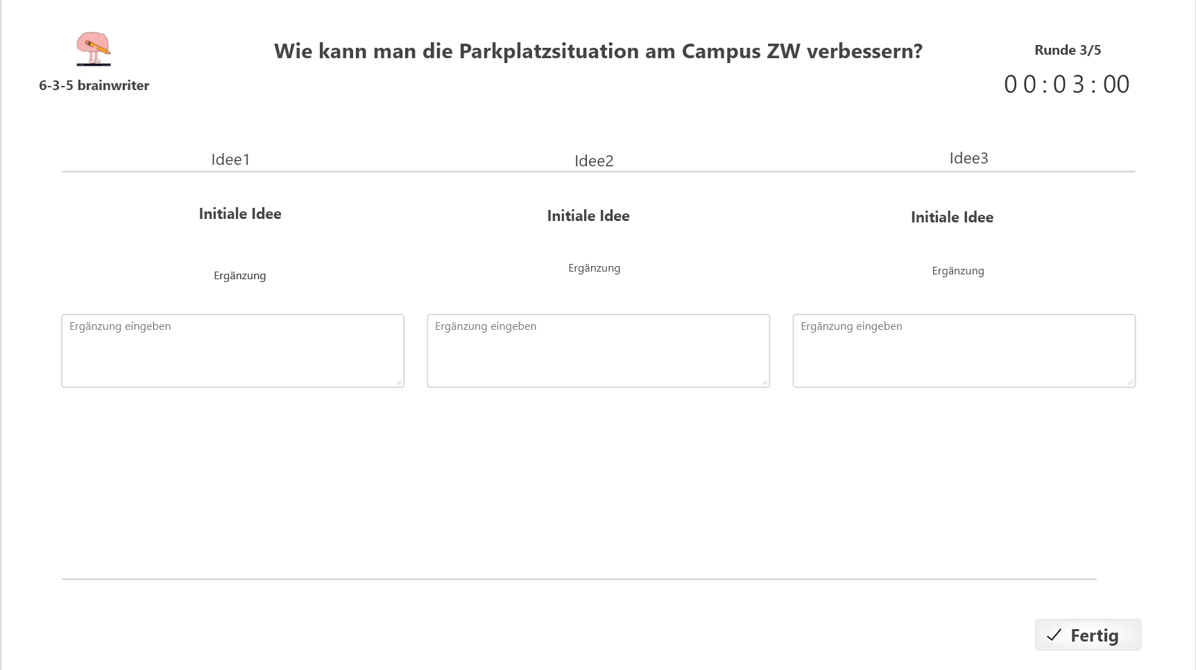
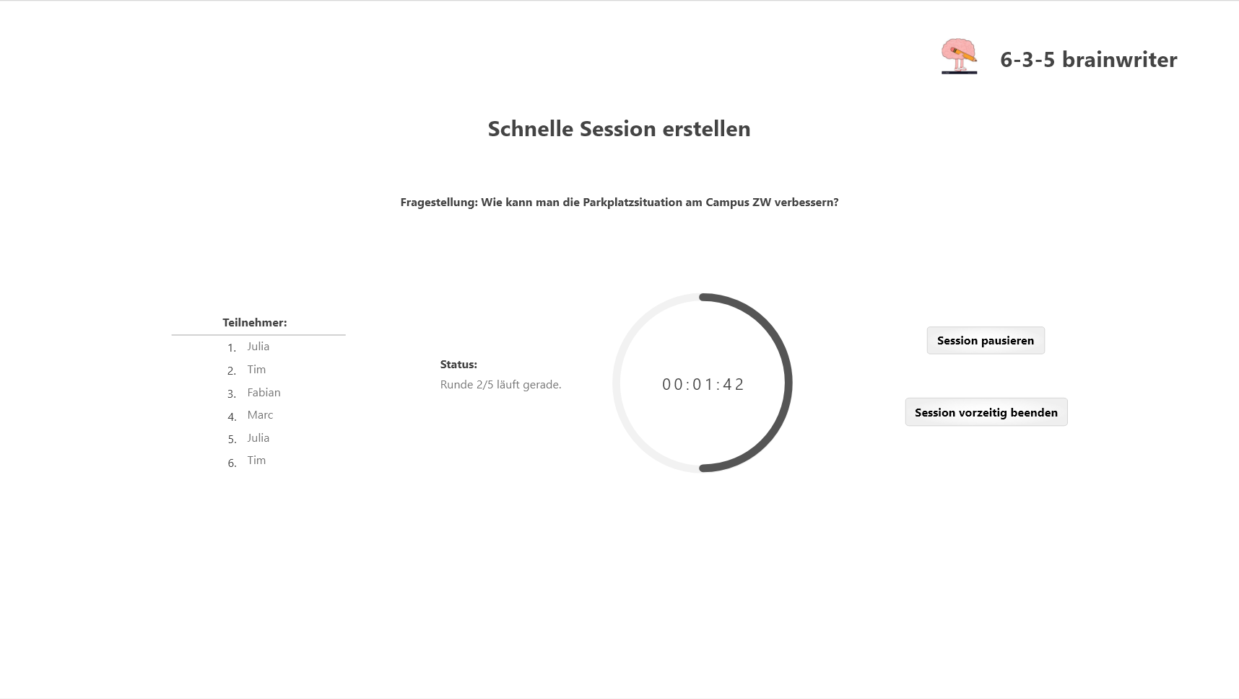
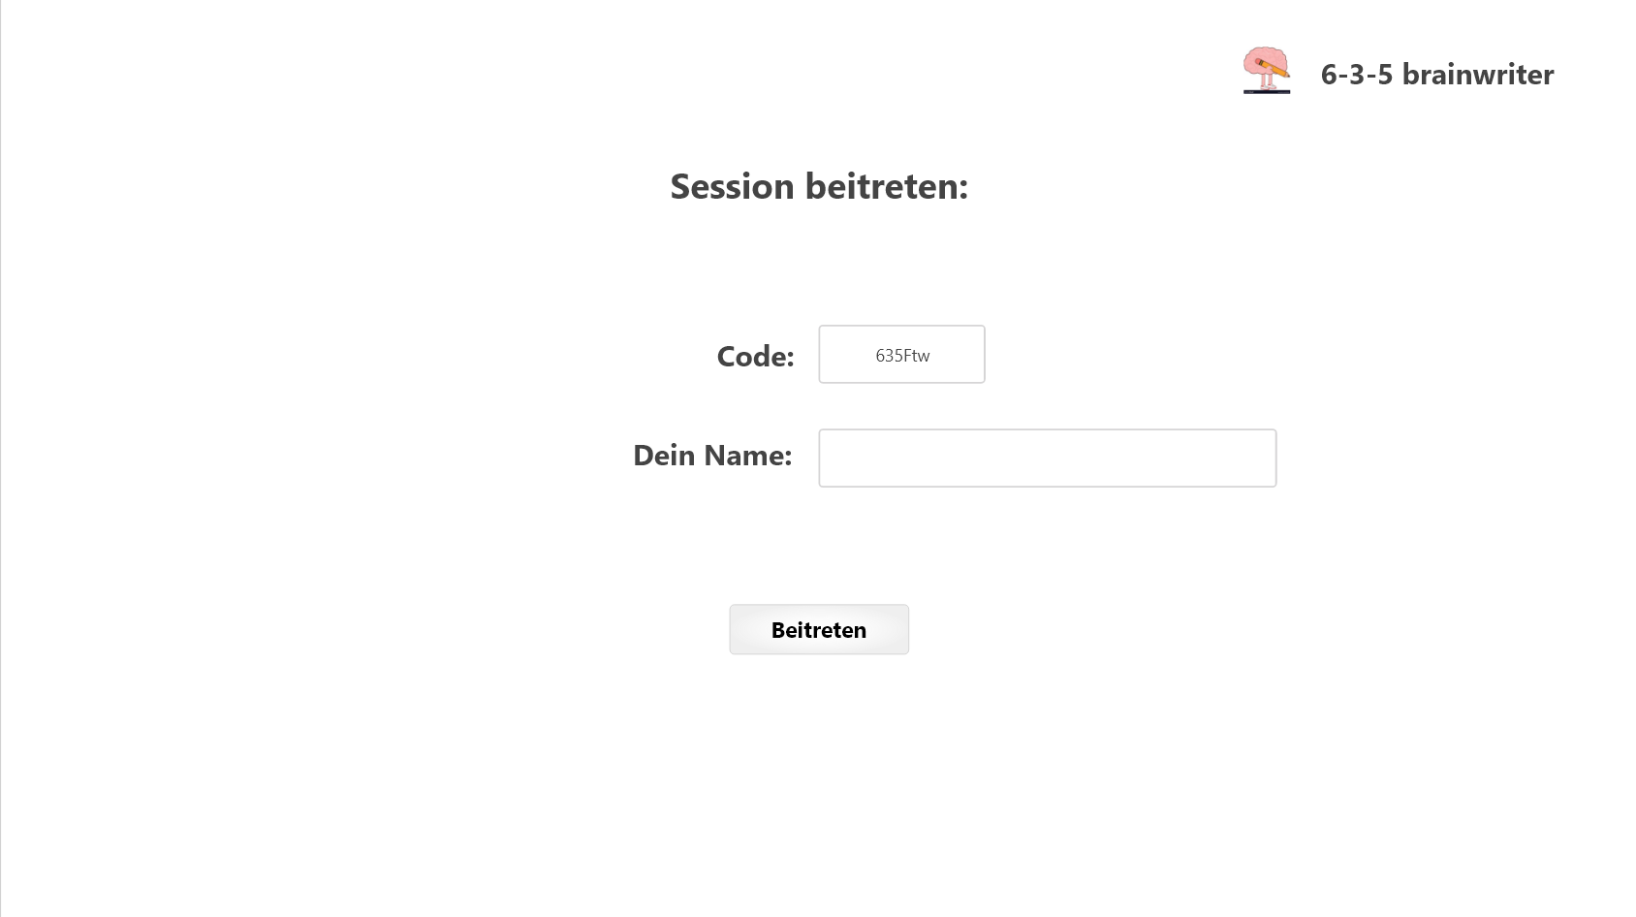
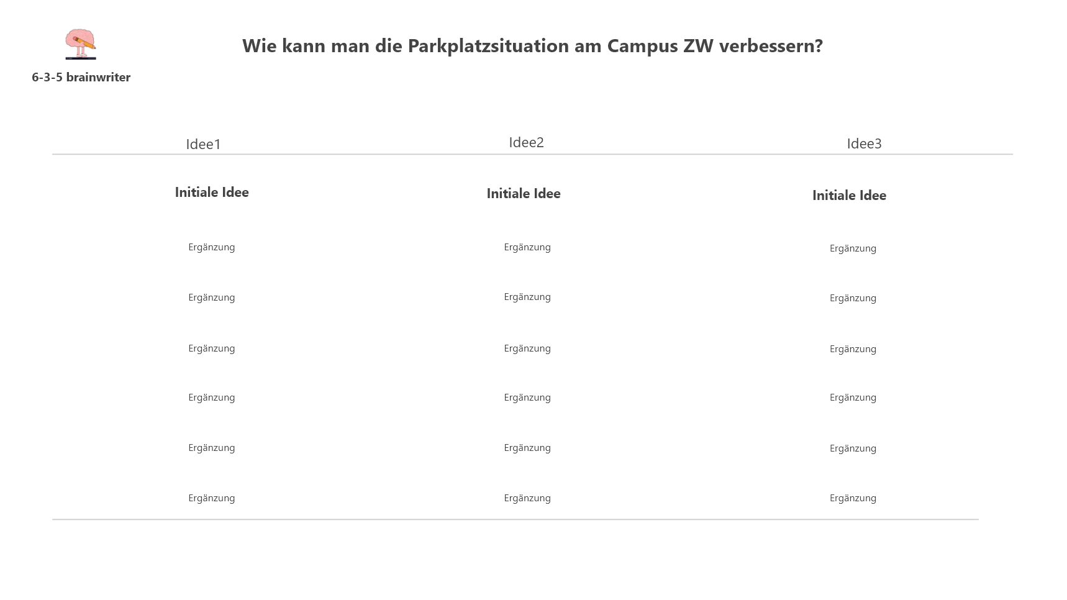
Aktueller Stand
Wissen aus dem Test auf das Konzept übertragen: Wireframes

Slide 9
So geht‘s weiter
Erstellen eines visuellen Designs und dann die Umsetzung

